Slide 1
Stable Opponent Shaping in Differentiable Games
ICLR 2019 Poster
Presented by Kai Yan
3/13/2020

Slide 2
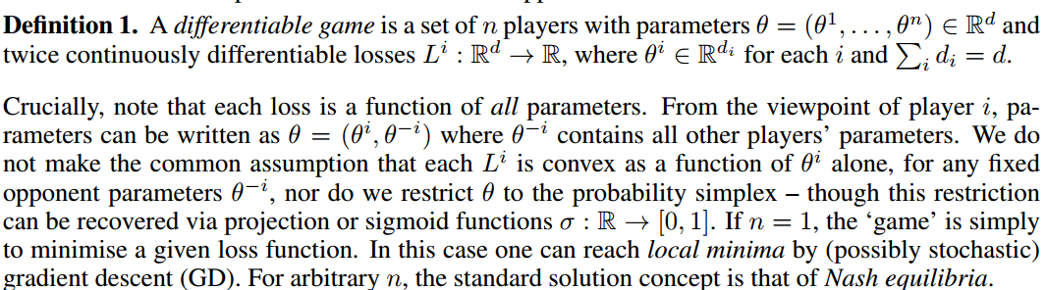
Differentiable Games
A game whose payoff functions depends on all players’ parameter.
The parameters for a player decide his policy for a given state.
The solution concept here is stable fixed points (SFP).
Notes:
比如当theta是一个数字时，
对于连续环境，可以理解为theta是每个人的action，而且要求这个action必须是在R上连续的。
对于离散环境，可以理解为每个人有两个动作，theta是做其中一个动作的概率。
对于有多目标的agent来说，可以理解为每个人的incentive系数。举例来说，如果一个agent
Differentiable Games之所以叫这个名字，是因为要求函数在R^d上二阶可微。
Differentiable Games相对于一般MARL环境的两个特殊之处在于：
1.所有人的loss/reward都必须有关于每个人的某些可公开参数的二阶可微的解析式。
2.每个人在给定状态后，可以操作的只有这些参数，这些参数完全决定一个agent在某个给定状态下的policy。（因此可以认为这个game天生不支持超过两个动作的离散环境）
目前对Differentiable Games的研究还基本局限在normal form games/repeated game里，基本上没有看到和正常RL类似的extensive form game。

Slide 3


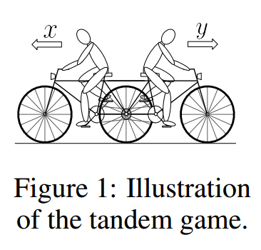
Examples of Differentiable Games
Tandem game.
Notes:
这个游戏是两个人骑一个三轮车，希望能让车子往一个方向前进。
这里，每个人使用的力气（x和y）就是每个人的theta，它们共同决定了所有人的loss函数，而且这个x和y在训练时是已知的，而且这个loss函数关于x和y光滑，因此它是一个differentiable game。
显然如果两个人都想让车子动起来，最好的选择应该是x=-y，即一个人往前蹬，另一个人以相同的速度往后蹬。
但是往后蹬车比往前更费力，所以在后面附加了一个-2x的loss。这个也可以理解成让车子动起来的incentive（否则最好的选择就是两个人都不蹬车）。

Slide 4
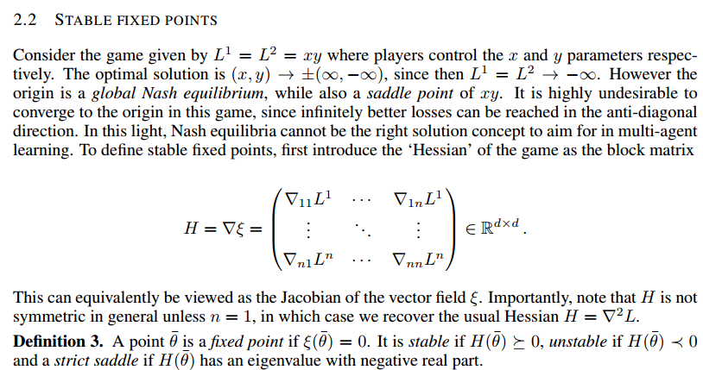
Solution Concept: Stable Fixed Point
SFP satsifies
Nash
Equilibrium
SFP
Alpharank
MCC non-transient
Notes:
如果有一个双人游戏，两个人分别选择一个实数x和y，收到相同的loss为xy，那么显然最好的策略就是一个人趋于正无穷一个人趋于负无穷，这样loss就可以一直下降。但是x=0，y=0是一个纳什均衡，同时也是xy的鞍点。
从这一点就可以看出，选择nash equilibrium作为目标在这样的游戏里并不合适。如果一个游戏的loss/reward函数可以被写成一些theta的解析式，那么纳什均衡就是梯度为0的点；而我们知道这样的点可以是局部最小值、全局最小值，也可能是鞍点。
因此，作者引入了stable fixed point的概念，提出迭代中稳定的不动点才是应该追求的目标（x=0，y=0作为鞍点是不稳定的不动点）。为此，需要分析游戏的Hessian矩阵；
我们可以看到，影响reward函数的参数一共有d维（这d维分属不同的agent，比如可能第一个agent占有2维，第二个agent占有1维）
希望能找到一组theta使得这个Hessian矩阵是半正定阵。Li是第i个人的loss，对theta_i_j求导是矩阵的第(i,j)项。本文假定这个矩阵总是可逆的。
Stable fixed point是Nash equilibrium的子集。实际上这种稳定点也可以看成一种动力系统的稳定点。
对比alpharank的话，alpharank可以理解为“动力系统流到的那一片地方”都是均衡（但是均衡源流的强弱带来权值差别)。
直观地想，在R^n欧氏空间中，SFP是“向任何方向都流不动”，而nash是“沿着同一玩家控制的那些theta对应坐标轴张成的子空间流不动”，alpharank是“向任何方向流最后可以回来,流不出一个小区域”。
由定义来看，SFP肯定要满足迭代一轮后不动这个特性。这个性质非常重要。

Slide 5
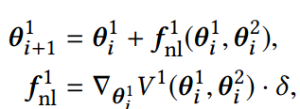
LOLA: Learning with Opponent Learning Awareness
“Predict” the opponent’s theta update
a LOLA agent optimizes
Instead of for naïve
independent on-policy RL agent
Notes:
简单地说，就是每个agent在update自己的theta时“预测”对手的update情况，然后根据预测结果调整自己的theta。
在这里，V就是一般RL里的value function，也就是expected return。
可以看出这就是把value function来了一个一阶泰勒展开。

Slide 6


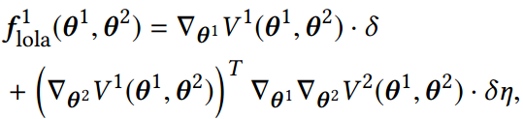
LOLA Optimization
LOLA’s gradient descent can be written as
(assume LOLA plays as player 1)
Notes:
理论上LOLA也可以拿来套娃，假设对手是用了LOLA算法然后自己要考虑到这一点。但是这样对损失函数的要求更高，需要它可微的阶数会变高，estimate时的方差也会变大。
第四个式子就是把第三个式子带进第一个式子，分别对theta1求导再乘以学习率的结果。
这里面delta和eta都是超参数，其中delta是我的学习率，eta是对手的学习率。

Slide 7
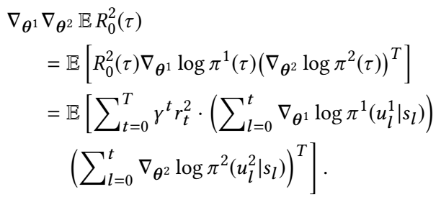
LOLA Optimization
Notes:
Vi是i号玩家在一个trajectory的期望收益，也就是我们熟悉的value function。在这个式子里我们假设玩家2是naïve learner，玩家1是LOLA agent。
下面要计算对V求二阶偏导数的结果，那么就把V2写成2号玩家在一个trajectory的期望收益，然后用policy gradient展开。
可以看出，LOLA要求reward必须由这些theta决定。上面那个V1对theta2求导意味着这个算法要求reward/loss函数可以被写成这些决定policy的theta的解析形式，并且还要可微。
LOLA是没有理论保证收敛的。

Slide 8


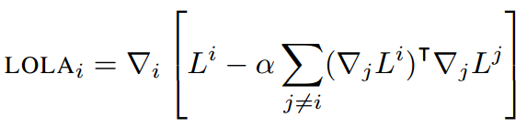
Rewriting LOLA Optimization
A LOLA agent optimizes
Each turn. The 1st-order Taylor expansion is
For the i-th agent playing LOLA, the gradient is
Notes:
根据我们刚才所说，LOLA的核心思想是“把别人当成naïve的on policy agent”，然后梯度下降。所以每一轮梯度下降时，一个LOLA agent的优化函数是objective

Slide 9
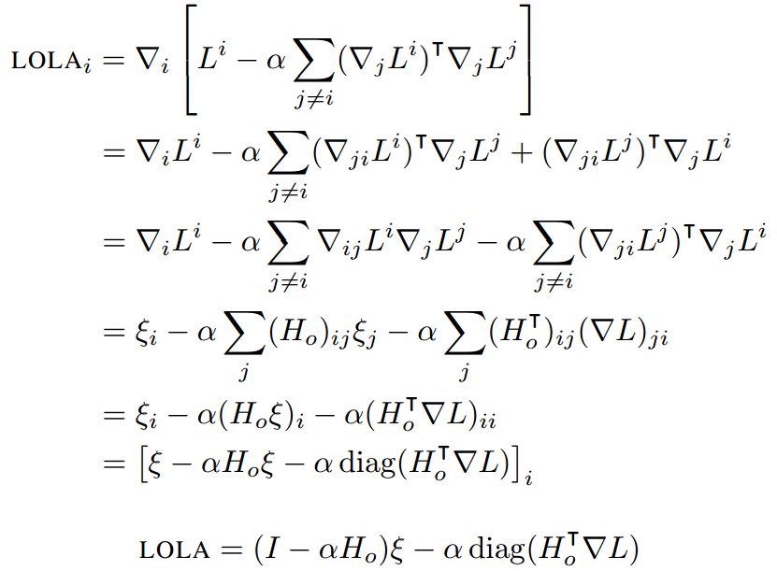

Notes:
Delta L是对L这个n维向量，因为每个player有一个loss，n个player就有n个loss求导，然后得到的一个n*n的矩阵。 Ho是指Hessian矩阵挖掉对角线。
这里的对i求导和对j求导的自变量是theta i和theta j。
第一行到第二行是把里面的乘积展开求导。
第二行到第三行，第二项也是矩阵求导的规律。
第三行到第四行，把thetai对Li的导数写成了kesai i，thetaj对Lj的导数写成了kesai j，然后delta L是一个对向量求导，所以delta L是一个矩阵，它的第j行第i列就是theta j对Li的导数。
第四行到第五行把求和写成了矩阵运算。
第五行到第六行就很显然了。
这里实际上就是通过计算，把二阶求导配成了Hessian矩阵，这个Hessian矩阵的第（i，j）项。

Slide 10
The Problem of LOLA
We have proved LOLA’s adjustment is actually
And as we mentioned, stable fixed points must satisfy
Incompatible: LOLA may push optimal solution away!
Notes:
可以看到这里形式上的对应性。这里之所以Hessian矩阵挖掉一个因为是要证明“adjustment”，挖掉的对角线刚好就是naïve learner的梯度下降，不属于adjustment的部分。
其实LOLA包括SOS还有一个问题，是必须知道对手的学习率才有理论保证。

Slide 11
Arrogance of LOLA
SFPs are x + y = 1
However, is (4, 4) under x + y = 1 for agent 1, pushing solutions away from equilibrium
Intuitively, the LOLA agents are too “arrogant” that they think their opponents will comply to their increase of positive speed.
Notes:
这个问题的本质就是对对手是naïve learner的假设与对手实际上是LOLA之间的矛盾。就是把对手想得太蠢了。
容易发现，在这个问题里，y这个人的loss function是y^2 + 2(x-1)y + 常数。所以y在y=1-x的时候是没有梯度的。同理，x在x=1-y的时候也没有梯度。容易看出，x+y=1是SFP。

Slide 12


LookAhead: Zhang & Lesser, 2010
Consider removing the 2nd term of LOLA adjustment
What does the 2nd term mean for each agent?
Recall that is a function of
Inaccurate (If multiple gradient descent steps between epochs?)
Notes:
注意这些theta1和theta2都是在trajectory结束后对所有人可见的，相当于policy而不是model里的parameters。
他这里有点不是很清楚，

Slide 13
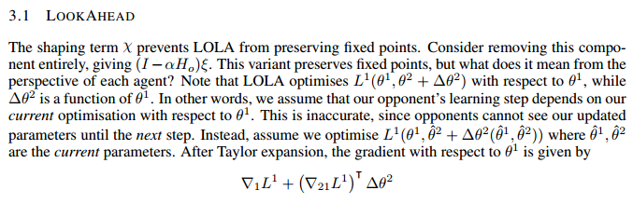

Slide 14
LookAhead: Zhang & Lesser, 2010
This is equal to optimize
Eliminating the 2nd term in
Make Θ2’s “virtual update” not a function of Θ1

Slide 15

LookAhead’s Downside
Eliminating the shaping term also destroyed LOLA’s capability to exploit opponent dynamics and encourage cooperation.
LookAhead agents mostly defect in iterated prisoner’s dilemma.
Notes:
作者没有解释为什么会减少exploit的能力。

Slide 16
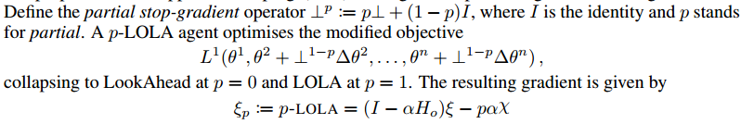
SOS: Interpolation Between LookAhead and LOLA
Define p-LOLA as follows:
Notes:
一个值得注意的地方是，SOS追求找到一个稳定的不动点，即使这意味着可能会导致玩家增加损失。但尽管如此，在很多情况下它仍然是有用的，比如当我们把GAN看做游戏时。

Slide 17

How to Choose p?
First of all, if the LOLA’s adjustment of gradient descent is not contradicting LookAhead, i.e.,
then p=1
Otherwise, which guarantees
Gradient has <90 degree of difference between that with or without LOLA adjustment

Slide 18
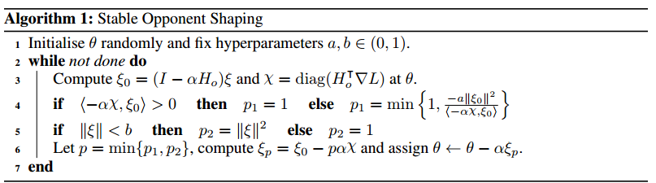
SOS Algorithm

Slide 19
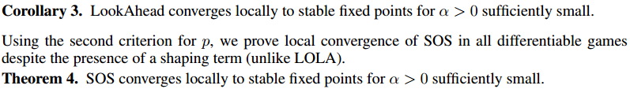
Theoretical Guarantees
Notes:
要求三阶可导（但是二阶可导三阶不可导的情况其实在现实中很少见）
证明有6页之长，略去不讲。

Slide 20
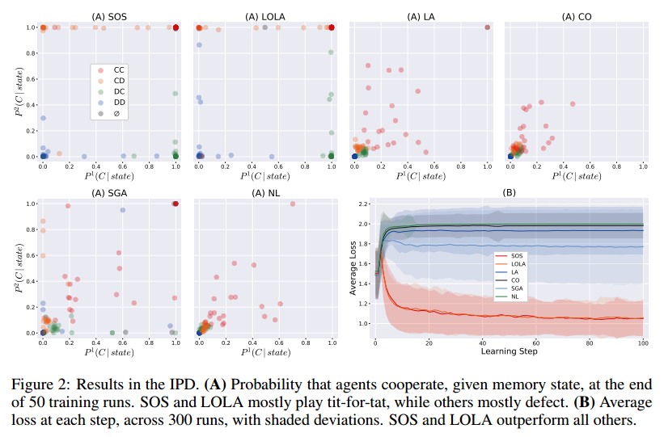
Experiments: Iterated Prisoner’s Dilemma
Notes:
持续无限轮的囚徒困境，每个agent只能记住上一轮自己和对手的动作作为state。因此除了第一轮之外一共有4个状态：CC,CD,DC和DD。（C=Cooperating，D=Defection）
每张网格图的纵坐标表示这一轮如果该agent是0号玩家，选择“合作”的概率；横坐标表示这一轮如果该agent是1号玩家，选择“合作”的概率。
可以看出，第一张图的SOS和第二张图的LOLA明显表现出“如果对手合作则我以接近1的概率合作，对手背叛则我以接近1的概率背叛”的行为。
而LA,CO,SGA和NL表现出了“总是背叛”的行为。
CO：Consensus Optimisation (CO) in two-player zerosum games (Mescheder et al., 2017)
SGA：Symplectic Gradient Adjustment (SGA), see Balduzzi et al. (2018).
NL: Naïve Learning，就是独立的RL。
LA: Lookahead.

Slide 21
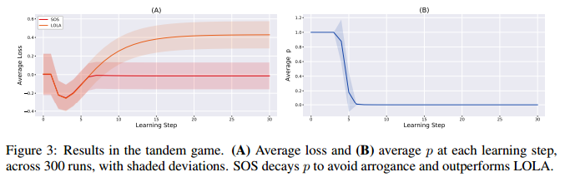
Experiments: Tandem
As we can see, SOS turns from LOLA to LookAhead automatically in progress.
Notes:
右边这张图是说，

Slide 22
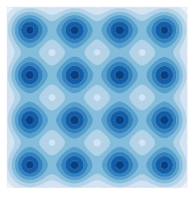
Experiments: GAN
Ground truth is a Gaussian Mixture
Notes:
这个实验大概是给了一堆高斯分布，希望能让生成器学到一组合适的参数，让生成出来的概率分布可视化结果和图上长得一样。
对于这个游戏来说，generator的theta是二维的，代表二维平面上的坐标(x,y)的概率密度函数（？）；discriminator的theta是一维的，也就是判断属于0类和1类的概率。
/*
这个实验出自The mechanics of n-player differentiable games，它是ICLR2018的最佳论文提名。
那篇论文试图在differential games的多人博弈中寻找稳定不动点。
它指出，根据推广的Helmholtz定理，任何博弈的hessian矩阵都可以被分解为对称矩阵和反对称矩阵。这样做的好处是，如果博弈的对称矩阵是hessian矩阵，那么它就是potential games，可以通过梯度下降达到收敛；而反对称矩阵作者基于Helmholtz分解定理提出了一种叫Hamilton博弈的方法解决了收敛问题。
（Helmholtz分解定理——空间区域上的任意矢量场，如果散度、旋度和边界条件已知，则矢量场可以表示为一个无散矢量场和一个无旋矢量场的叠加。）
*/

Slide 23
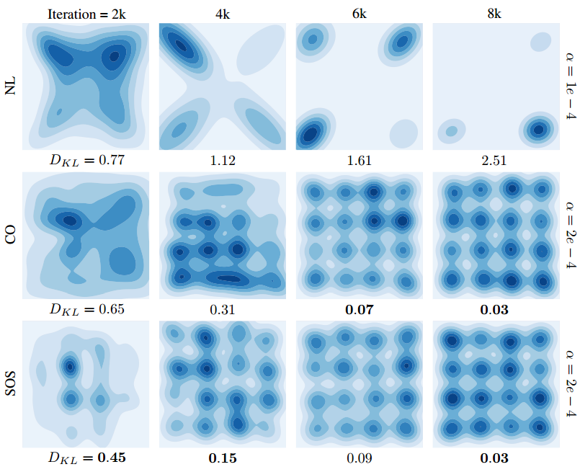
Notes:
CO：Consensus Optimisation (CO) in two-player zerosum games (Mescheder et al., 2017)
SGA：Symplectic Gradient Adjustment (SGA), see Balduzzi et al. (2018).
NL: Naïve Learning，就是独立的RL。
LA: Lookahead.
尽管LOLA看起来很不错，但作者提到它总是莫名其妙地在若干步之后偏离最优解，这体现了LOLA的不稳定性。

Slide 24
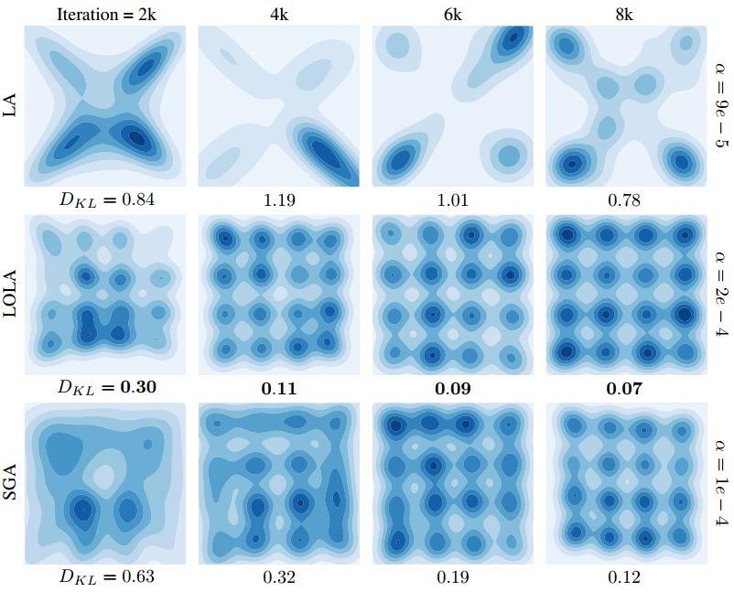
Notes:
CO：Consensus Optimisation (CO) in two-player zerosum games (Mescheder et al., 2017)
SGA：Symplectic Gradient Adjustment (SGA), see Balduzzi et al. (2018).
NL: Naïve Learning，就是独立的RL。
LA: Lookahead.

Slide 25
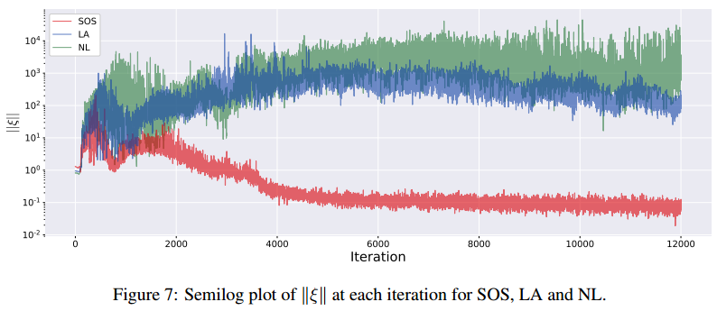
Experiments: GAN

